Slide 1
Изменения в ЕГЭ по русскому языку и литературе в 2026 году
Подготовила Синичкина Е.В.,
учитель русского языка и литературы
ГБОУ СОШ с.Герасимовка

Slide 2


Slide 3
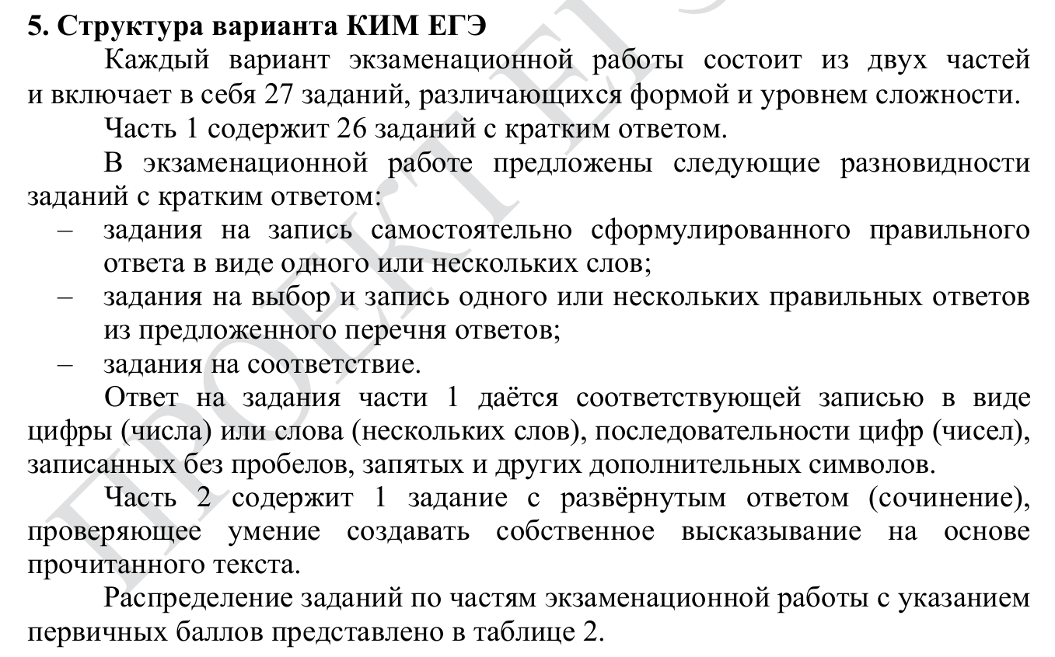

Slide 4
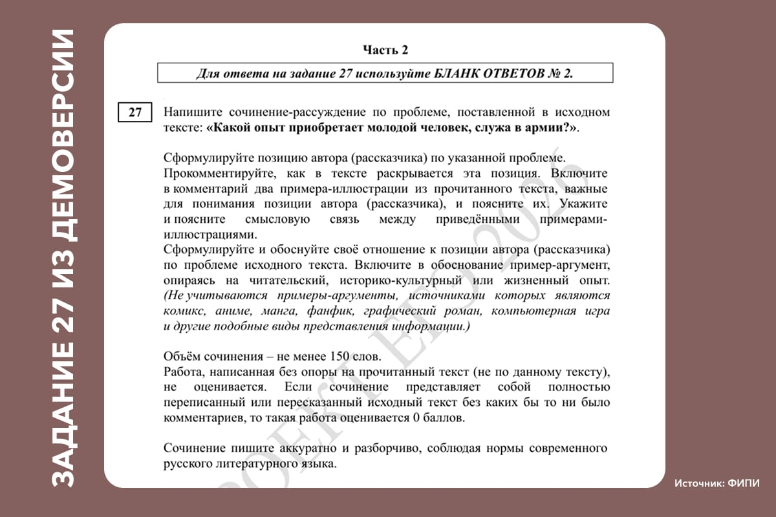
Пример сочинения из демоверсии

Slide 5
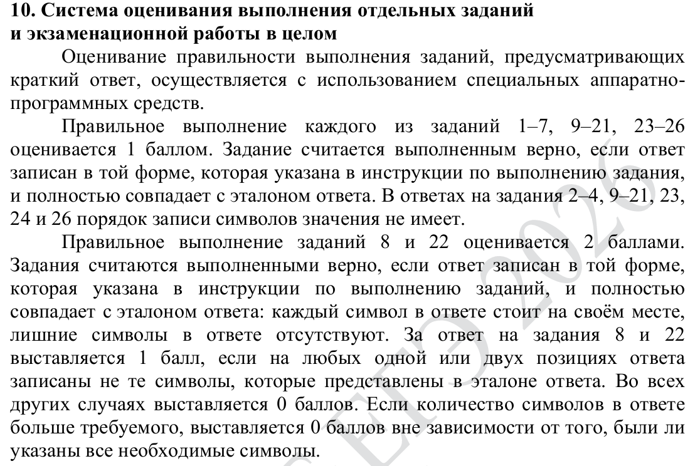

Slide 6
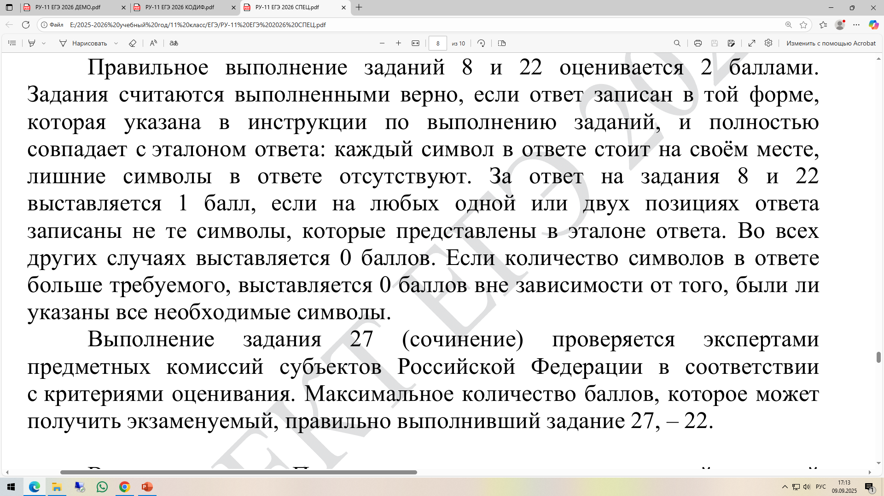
Оценивание сочинения по русскому проходит по следующим критериям: К1 - Отражение позиции автора по указанной проблема (1 балл) К2 - Комментарий к позиции автора (3 балла) К3 - Отношение к позиции автора (2 балла) К4 - Фактическая точность (1 балл) К5 - Логичность речи (2 балла) К6 - Соблюдение этических норм (1 балл) К7-К10 - Грамотность (соблюдение орфографических, пунктуационных, грамматических, речевых норм – до 3 баллов за каждый критерий).

Slide 7
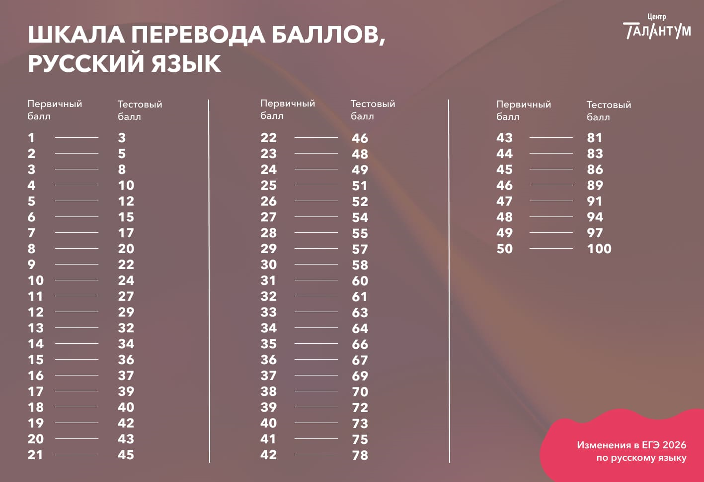

Slide 8
Изменения в КИМ ЕГЭ по русскому языку 2026 года в сравнении с КИМ 2025 года
Изменения структуры и содержания КИМ отсутствуют

Slide 9
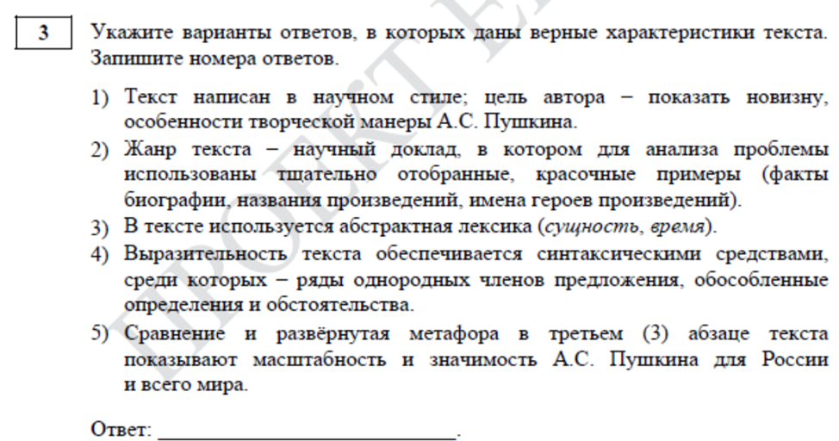
• Задание 3 (стилистический анализ текста) получило четкую структуру. Теперь в каждом пункте напрямую говорится о конкретном элементе текста: стиле, цели автора, жанре, композиции, типе речи, логических связях
Пример задания 3 из демоверсии ЕГЭ по русскому языку 2026 г. от ФИПИ

Slide 10
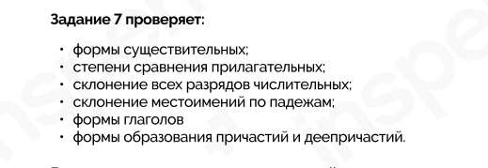
Задание 7. Грамматические ошибки
В формулировку задания 7 внесено изменение, связанное с расширением языкового материала задания (возможностью использовать все виды грамматических ошибок)

Slide 11
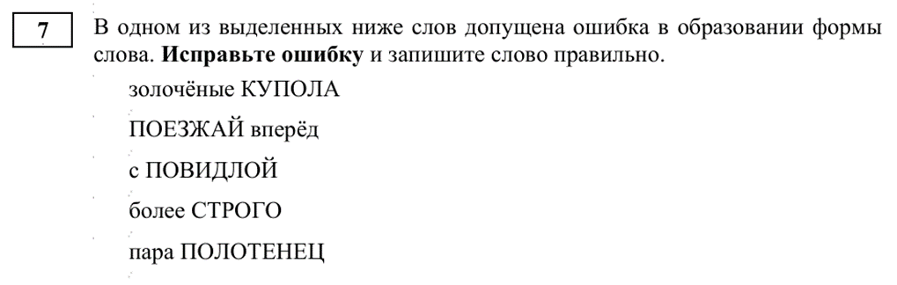
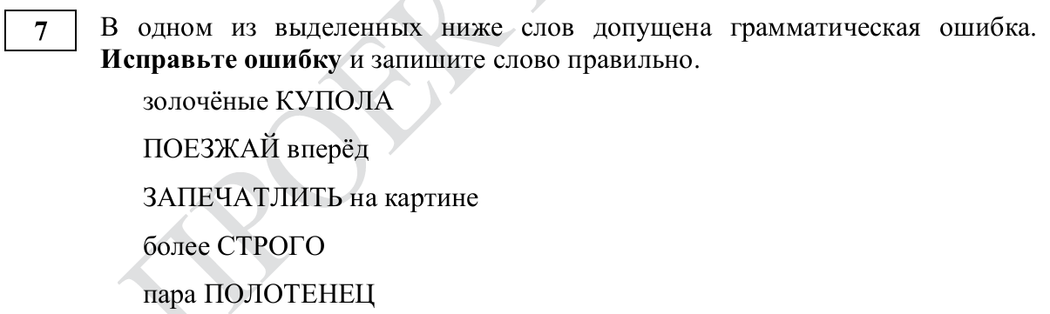
Было
Задание 7. Грамматические ошибки
Стало

Slide 12
Задание 8 «Нарушение в построении предложения с обособленным определением»
Ошибки в адъективном обороте
Разрыв оборота определяемым словом: известная книга всем поразила меня.
Неверная форма прилагательного: мы говорили о правиле, важным для всех.
Отношение оборота не к тому слову: мы читали текст на уроке, сложный для всех.

Slide 13
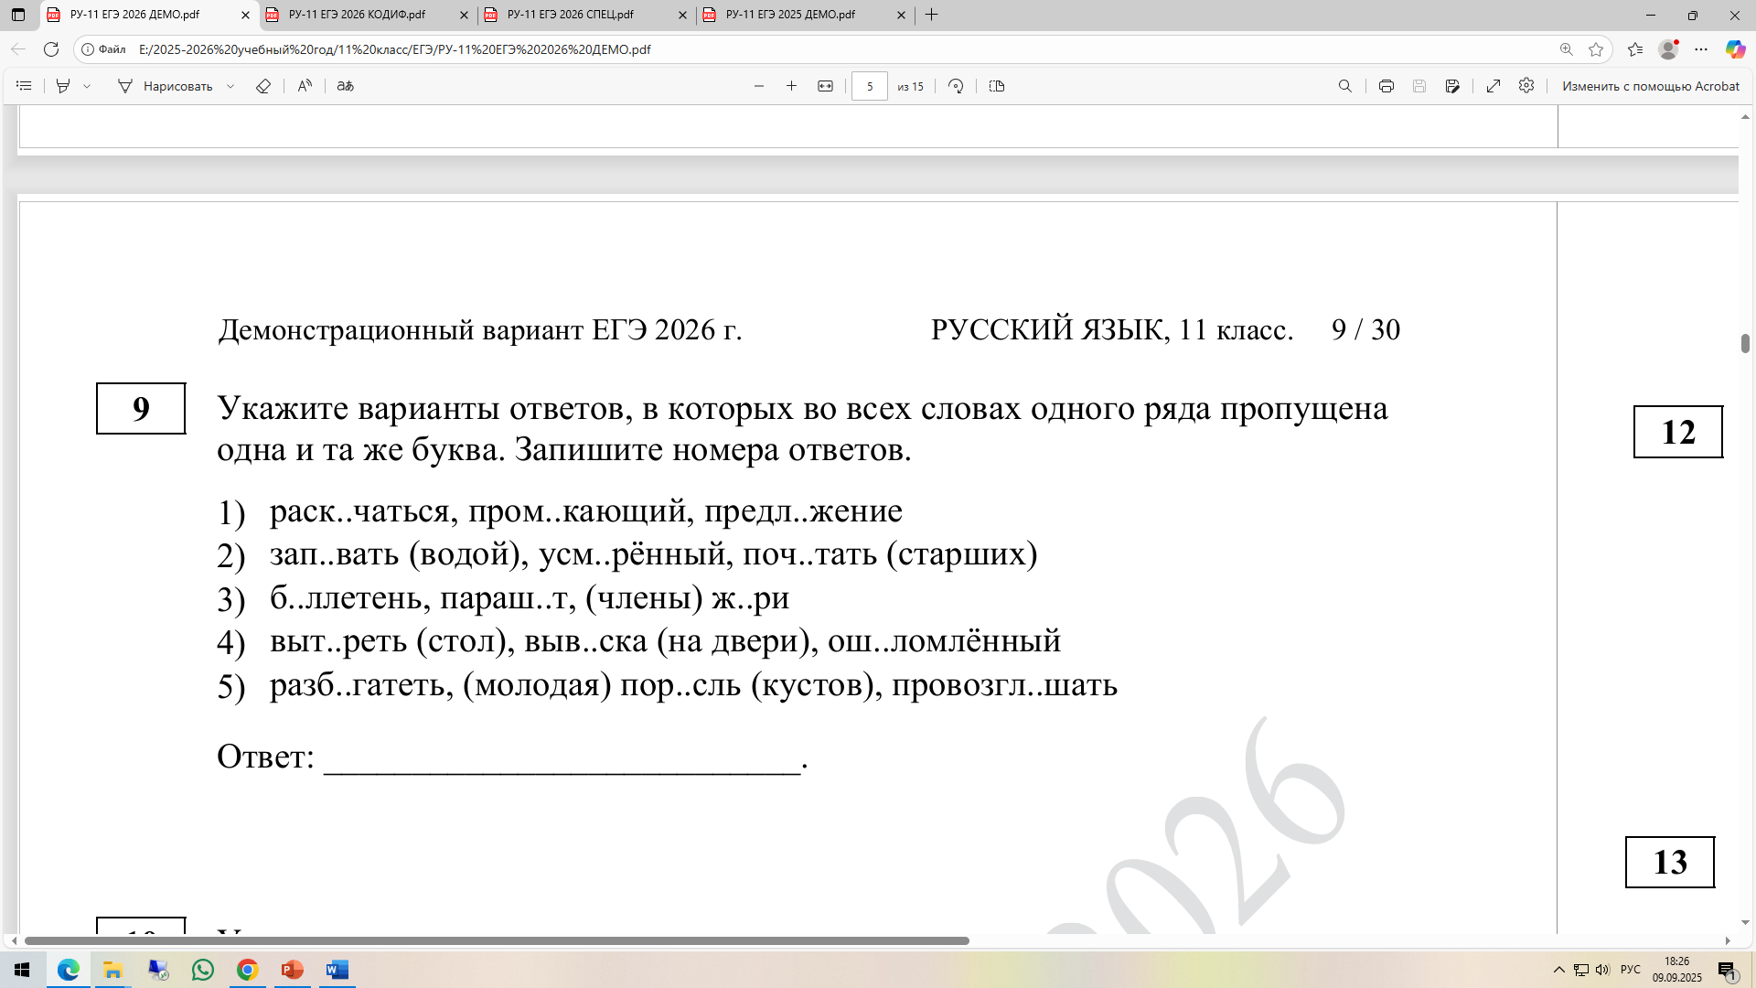
Задание 9. Правописание корней
Пример задания 9 из демоверсии ЕГЭ по русскому языку 2026 г. от ФИПИ

Slide 14
Задание 17. Знаки препинания при обособлении
«Знаки препинания в предложениях с причастным оборотом»
«Знаки препинания в предложениях с одиночным деепричастием и деепричастным оборотом»
«Правила постановки знаков препинания в предложениях со сравнительным оборотом; правила обособления согласованных и несогласованных определений (в том числе приложений), дополнений, обстоятельств, уточняющих членов, пояснительных и присоединительных конструкций»

Slide 15
Задание 27. Сочинение-рассуждение
Увеличено количество допустимых логических ошибок для выставления 1 балла по критерию К5 («Логичность речи»)

Slide 16
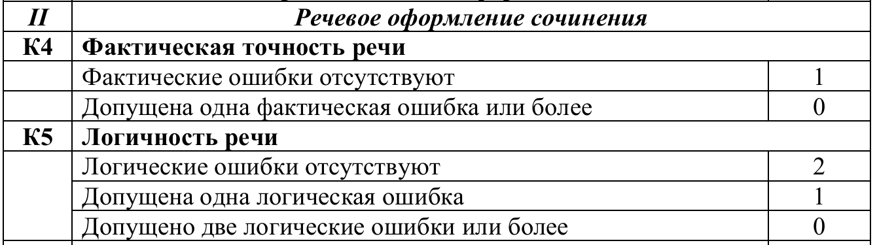
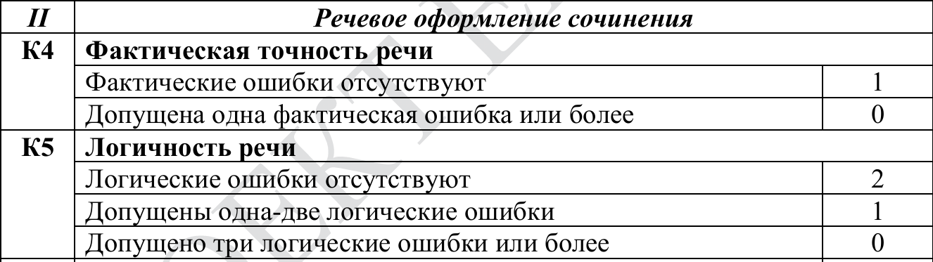
Было
Стало

Slide 17
Задание 27. Сочинение-рассуждение
При оценивании грамотности речи исключён особый подход к оцениванию работ, объём которых составляет 100–149 слов

Slide 18
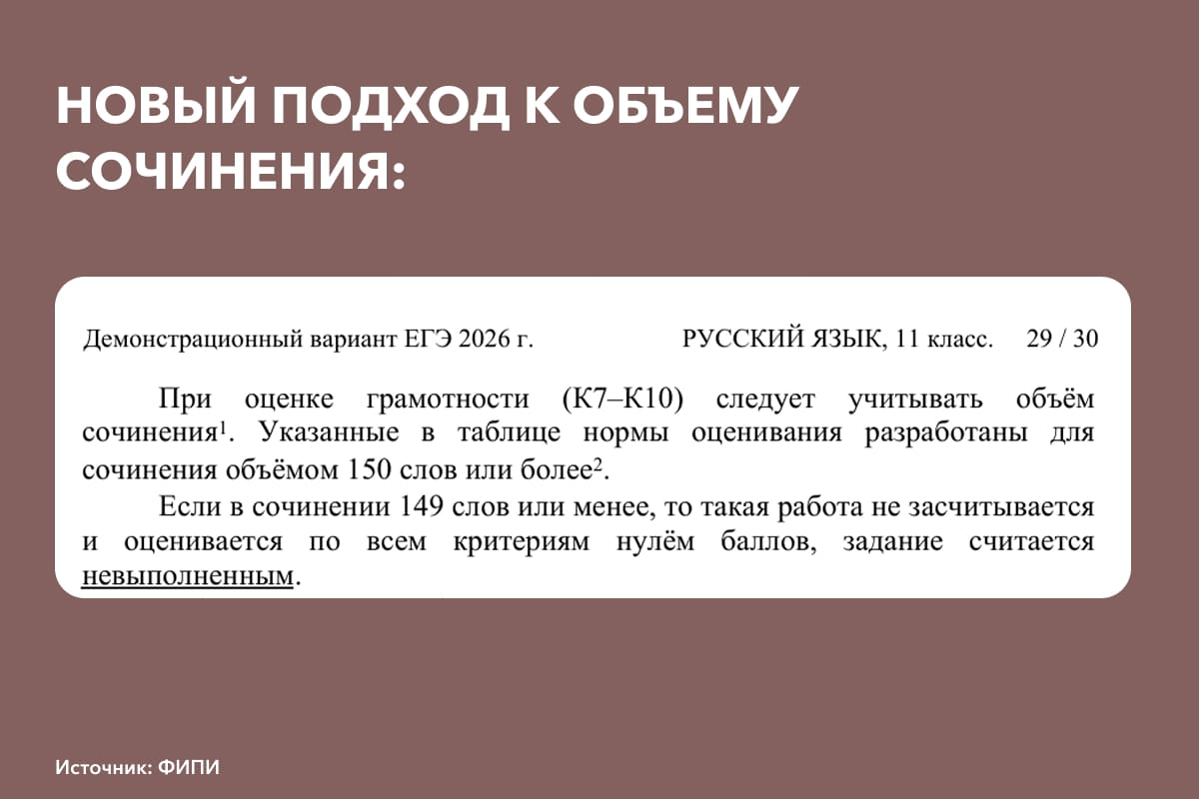

Slide 19
Расширен с учётом Распоряжения Правительства Российской Федерации от 30.04.2025 № 1102-р «Об утверждении списка нормативных словарей, справочников и грамматик, фиксирующих нормы современного русского литературного языка при его использовании в качестве государственного языка Российской Федерации» приведённый в кодификаторе список источников, используемых при составлении заданий КИМ.

Slide 20
СПИСОК нормативных словарей, справочников и грамматик, фиксирующих нормы современного русского литературного языка при его использовании в качестве государственного языка Российской Федерации
Орфографический словарь русского языка как государственного языка Российской Федерации (разработчик - федеральное государственное бюджетное учреждение науки Институт русского языка им. В.В. Виноградова Российской академии наук).
Орфоэпический словарь русского языка как государственного языка Российской Федерации (разработчик - федеральное государственное бюджетное учреждение науки Институт русского языка им. В.В. Виноградова Российской академии наук).
Словарь иностранных слов (разработчик - федеральное государственное бюджетное учреждение науки Институт лингвистических исследований Российской академии наук).
Толковый словарь государственного языка Российской Федерации (разработчик - федеральное государственное бюджетное образовательное учреждение высшего образования "Санкт-Петербургский государственный университет").

Slide 21


Slide 22
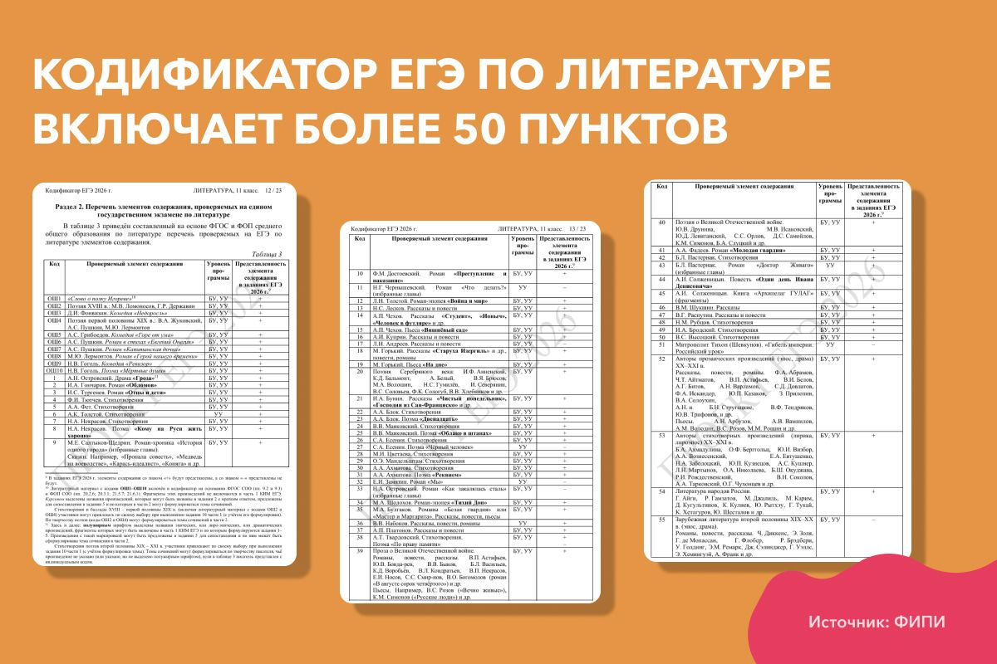

Slide 23
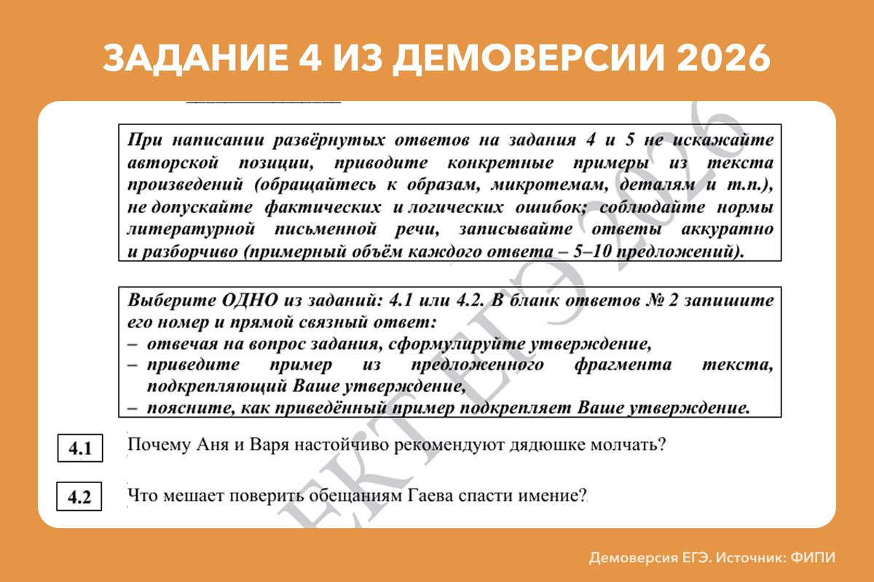
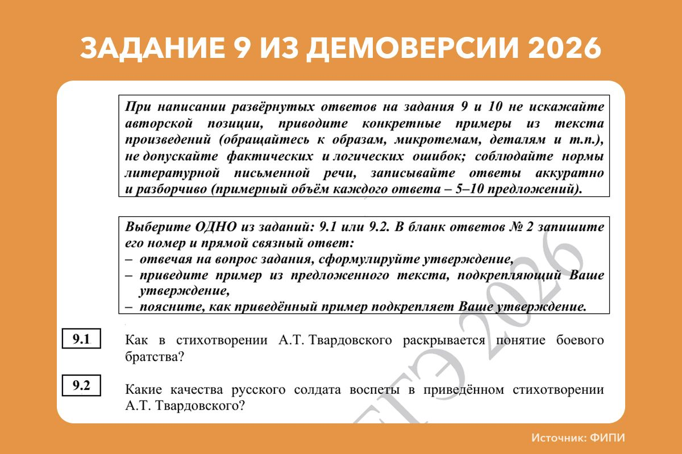

Slide 24
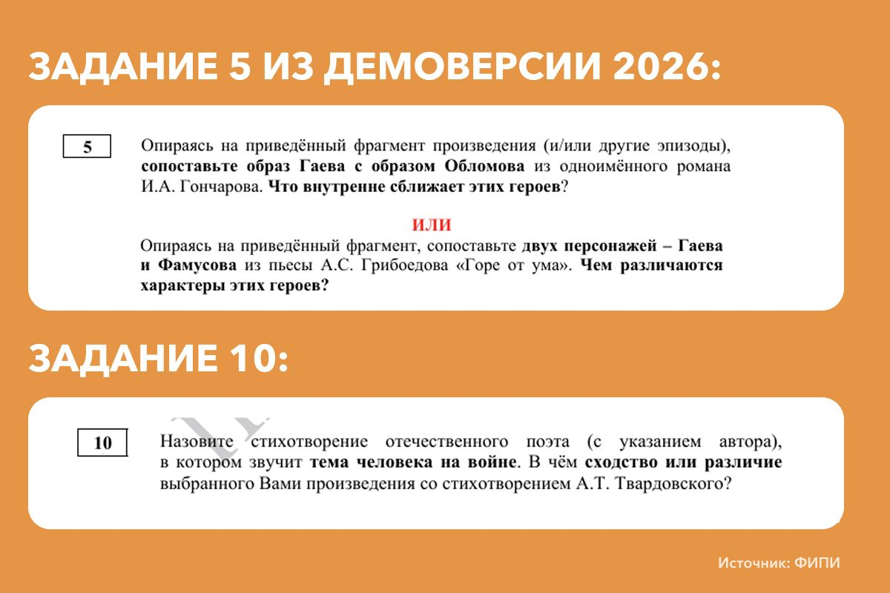

Slide 25
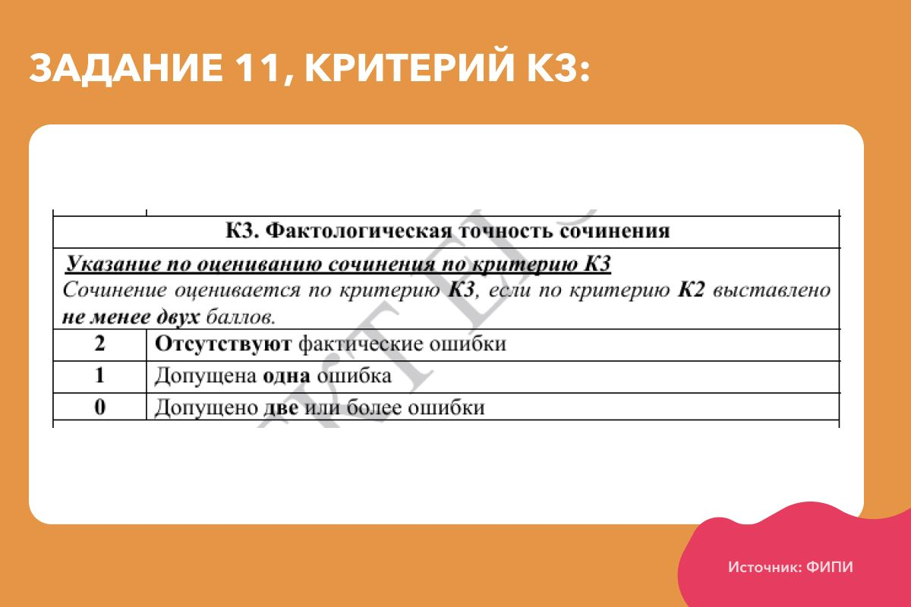

Slide 26
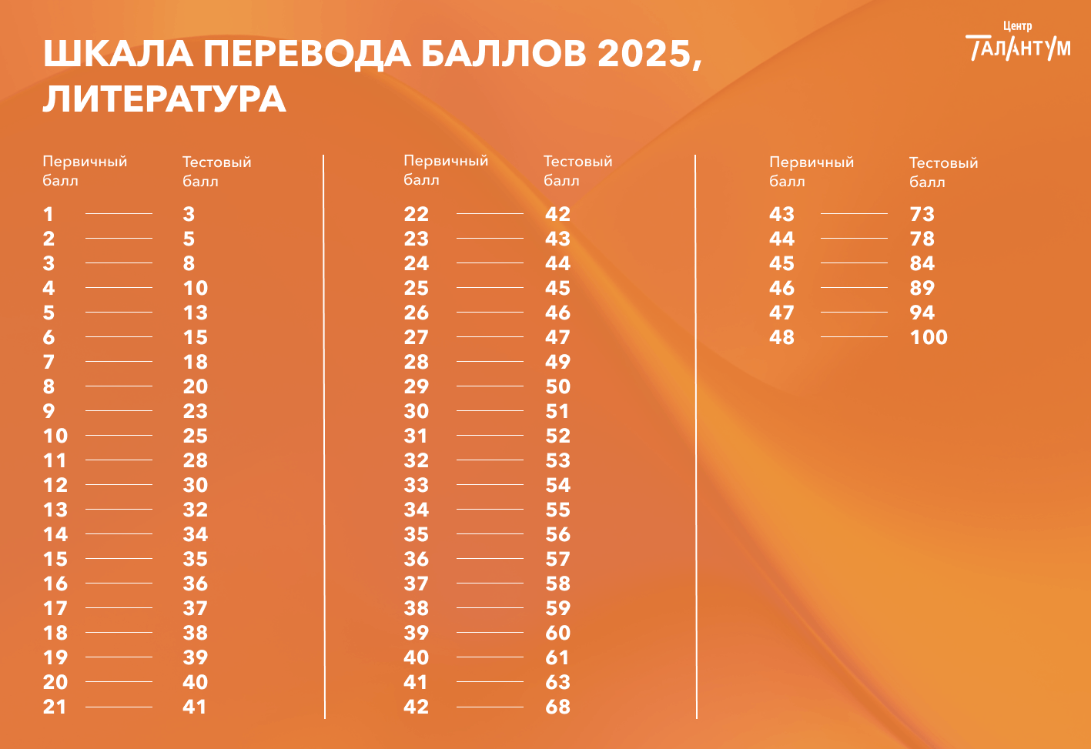

Slide 27
БЛАГОДАРЮ ЗА ВНИМАНИЕ!

